Slide 1
Curso Práctico de Bioestadística Con Herramientas De Excel
Fabrizio Marcillo Morla MBA
barcillo@gmail.com
(593-9) 4194239

Slide 2
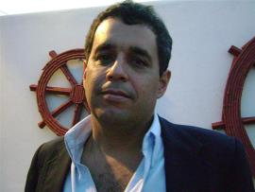
Fabrizio Marcillo Morla
Guayaquil, 1966.
BSc. Acuicultura. (ESPOL 1991).
Magister en Administración de Empresas. (ESPOL, 1996).
Profesor ESPOL desde el 2001.
20 años experiencia profesional:
Producción.
Administración.
Finanzas.
Investigación.
Consultorías.
Otras Publicaciones del mismo autor en Repositorio ESPOL

Slide 3
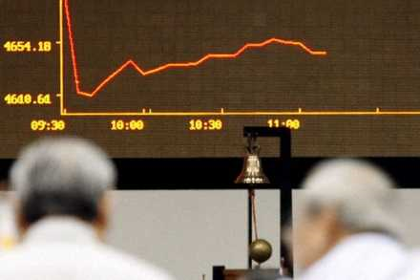
Capitulo 5
Estadistica Predictiva

